Slide 1
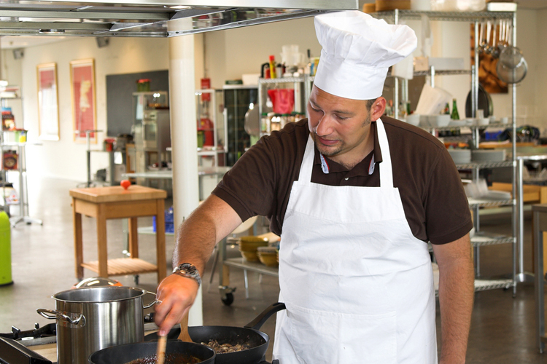

Slide 3
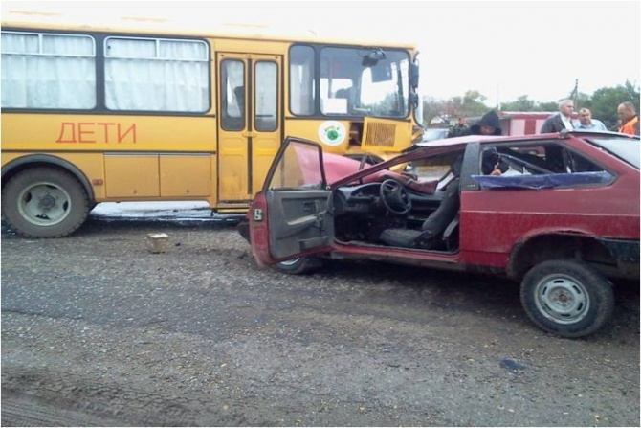

Slide 4
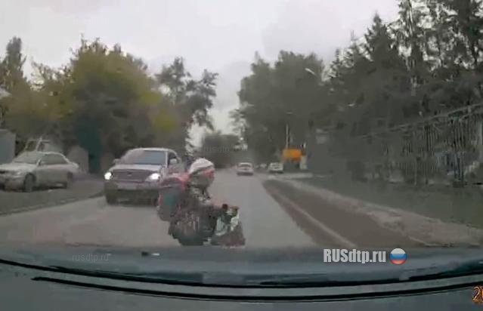

Slide 5
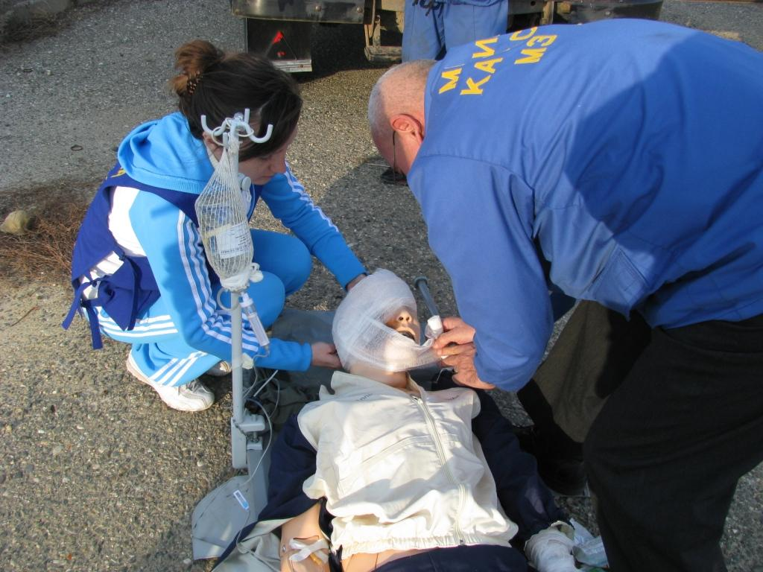

Slide 6
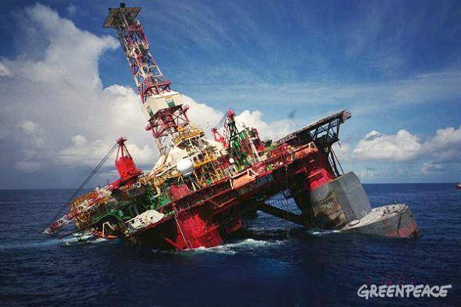

Slide 7
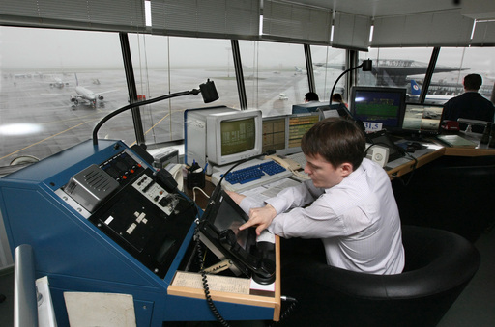

Slide 8
Тема урока: Проблемность трудовых ситуаций.
Учитель технологии МКОУ СОШ с.Дежнево Т.Н.Петручук

Slide 9
Цель: Сформировать представление учащихся об основных психологических признаках профессиональной деятельности как обобщенных качествах, характеризующих виды профессионального труда; выработать умение анализировать профессиональную деятельность на основе указанных признаков.

Slide 10
Степень проблемности труда – это умственная нагрузка, которая оценивается в зависимости от сложности решаемой работником профессиональной задачи(проблемы)

Slide 11
Принято различать три уровня проблемности трудовых ситуаций:
низкий - работа четкая, определенная правилами, инструкциями, алгоритмами;
средний- работа в основном четко определена, но встречаются ситуации, требующие нестандартных решений;
высокий- в работе часто встречаются сложные ситуации, требующие активного поиска и нестандартного подхода.

Slide 12
. К профессиям низкого уровня проблемности относятся: дозаторщик комбикормов, повар, фармацевт, машинист энергоблока теплоэлектростанций, директор-информатор, ткачиха, мотальщица, операторы установок, врач-рентгенолог, контролер сбербанка, санитарка, табельщик, чертежник, артист балета, пианист, ювелир, закройщик.

Slide 13
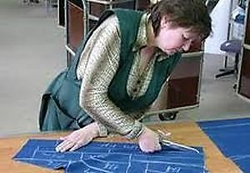
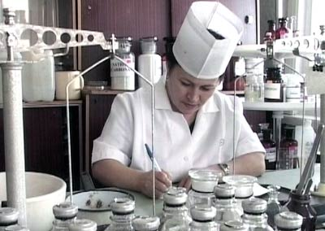
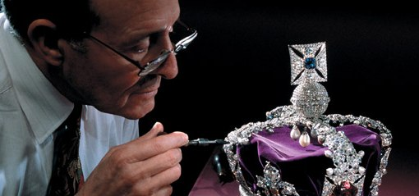

Slide 14
К профессиям среднего уровня проблемности относятся: водитель, пчеловод, зоотехник, буровой мастер, штурман, мастер по ремонту часов, адвокат, врач-педиатр, работник уголовного розыска, судья, тренер, программист, бухгалтер, портной, художник-декоратор.

Slide 15
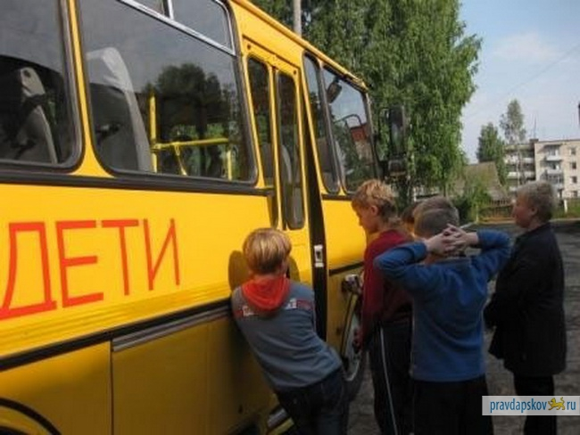
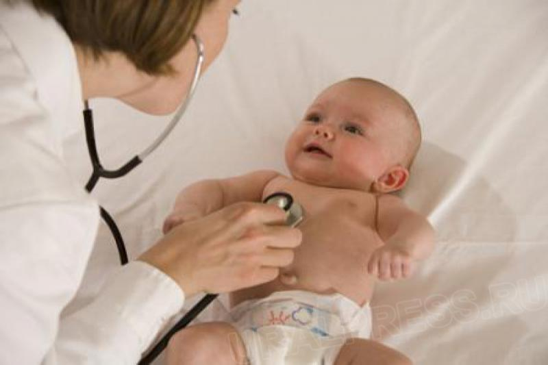
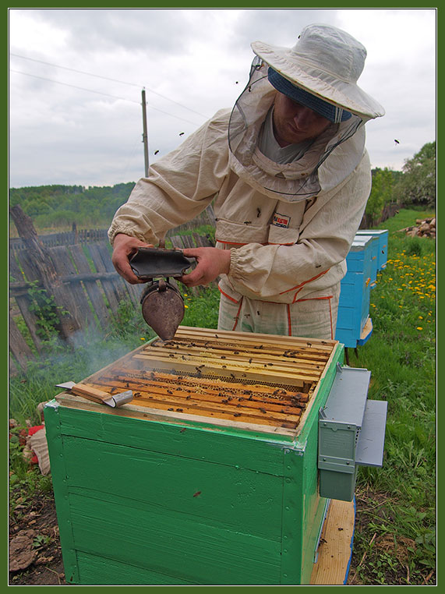
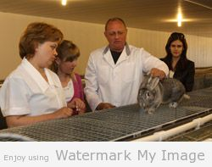

Slide 16
К профессиям с высокой степенью проблемности трудовых ситуаций относятся: испытатель оборудования, взрывник, врач-анестезиолог-реаниматор, летчик-испытатель, санитарный врач по радиационной гигиене, диспетчер, дрессировщик хищных зверей, инженер по борьбе с аварийными разливами нефти, горноспасатели, пожарный, служащий МЧС.

Slide 17
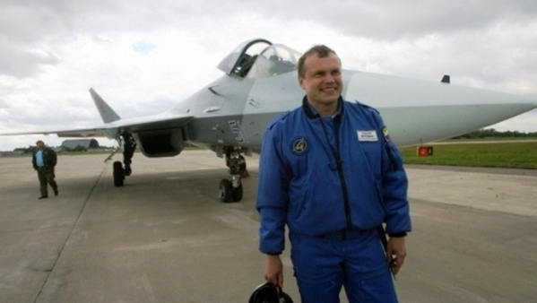
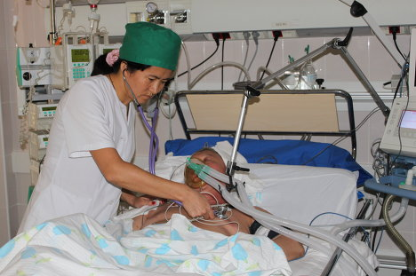
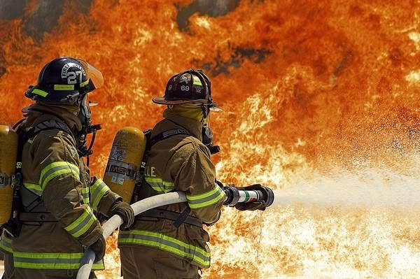
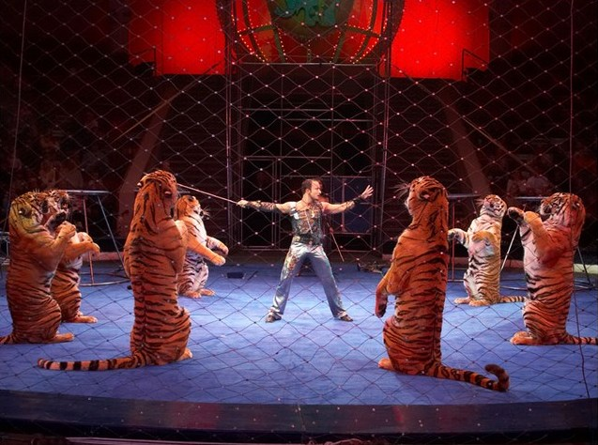

Slide 18
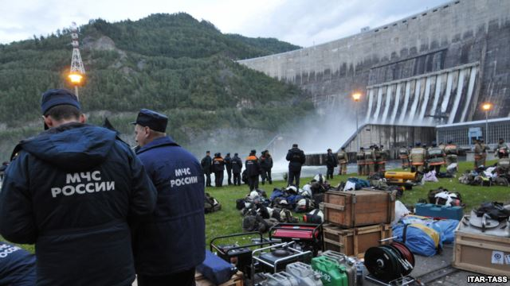
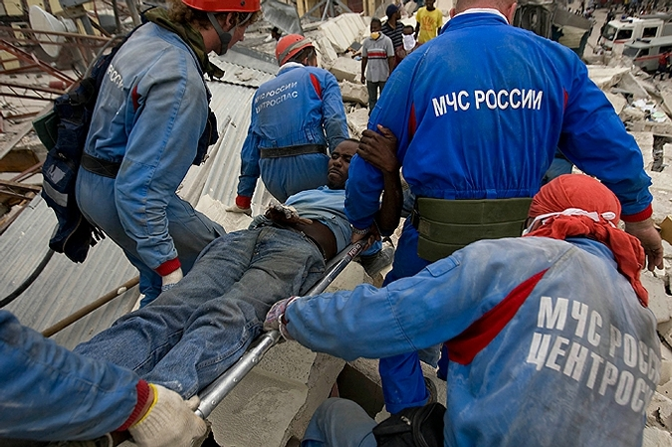

Slide 19
Домашнее задание .
Определить к какой степени проблемности трудовой ситуации относятся профессии ваших родителей, ваша будущая профессия и составить формулы этих профессий.

